Slide 1
第二章
列表，表格和框架

Slide 2


本章目标
会使用有序列表实现数据展示
会使用无序列表实现数据展示
会使用定义列表实现数据展示
会使用表格实现数据展示
会使用<iframe>进行页面设计
2/40

Slide 3
本章任务
制作树形菜单
制作模拟考试试卷
制作易趣商品列表
简单的淘宝首页表格
制作产值表格页面
制作简单的菜单点击显示页面的功能
<number>/40

Slide 4
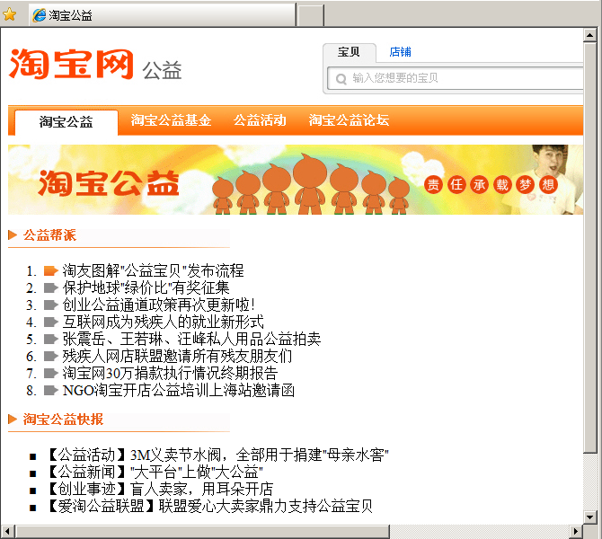


列表
什么是列表
列表的分类
  无序列表
  有序列表
  定义列表
定义列表
有序列表
无序列表
<number>/40

Slide 5

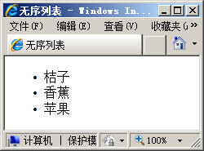



列表的应用5-1
无序列表
声明无序列表
<ul>
<li>桔子</li>
<li>香蕉</li>
<li>苹果</li>
</ul>
声明列表项
<number>/40

Slide 6
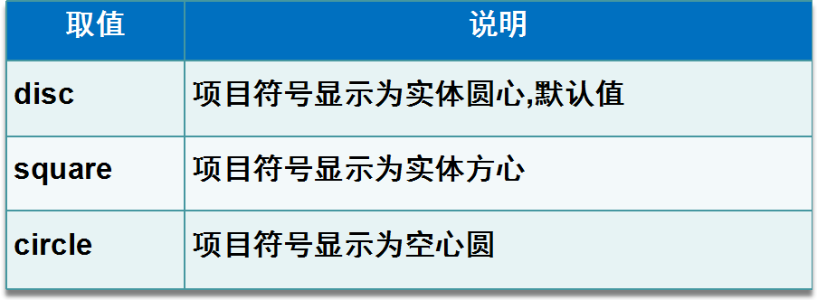

列表的应用5-2
无序列表的类型
  type取值
<number>/40

Slide 7
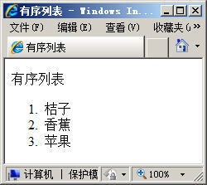




列表的应用5-2
有序列表
声明有序列表
<ol>
<li>桔子</li>
<li>香蕉</li>
<li>苹果</li>
</ol>
声明列表项
<number>/40

Slide 8
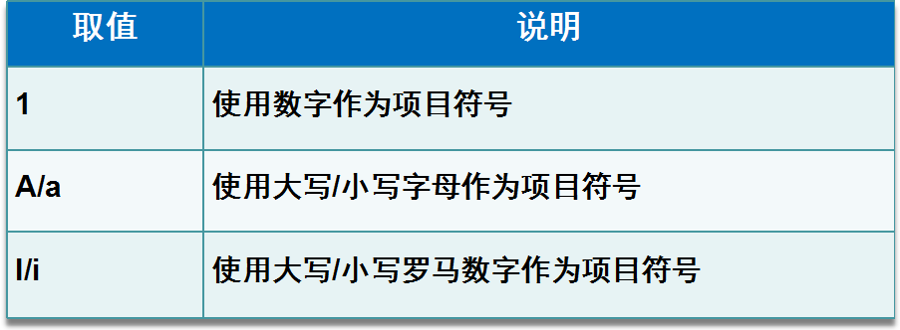

列表的应用5-4
有序列表的类型
  type取值
<number>/40

Slide 9

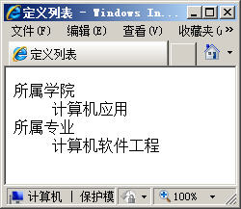




列表的应用5-5
定义列表
声明定义列表
<dl>
<dt>所属学院</dt>
<dd>计算机应用</dd>
<dt>所属专业</dt>
<dd>计算机软件工程</dd>
</dl>
声明列表项
定义列表项内容
<number>/40

Slide 10
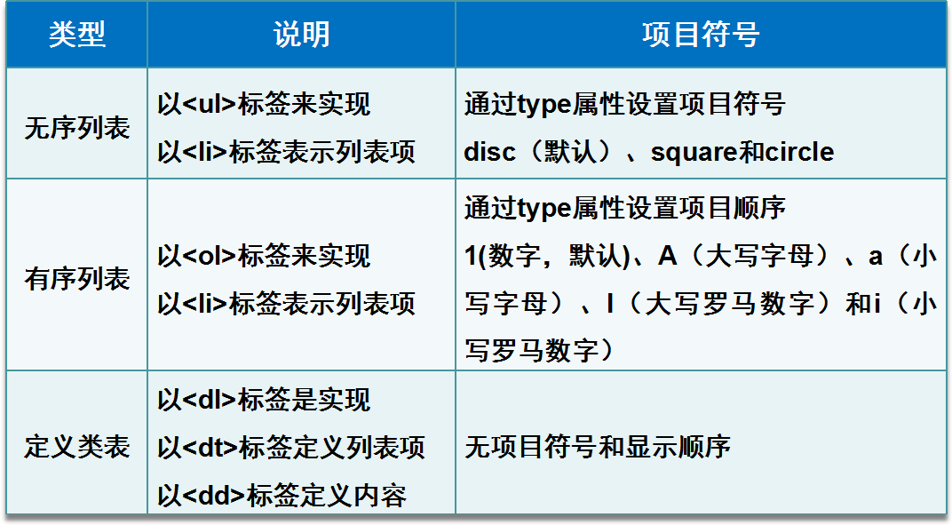
小结
列表对比
<number>/40

Slide 11

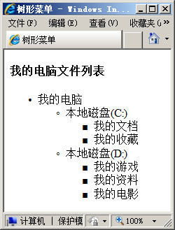

学员操作——制作树形菜单
练习
需求说明
  模拟我的电脑中的磁盘文件管理，显示磁盘与文件夹之间的关系
<number>/40

Slide 12
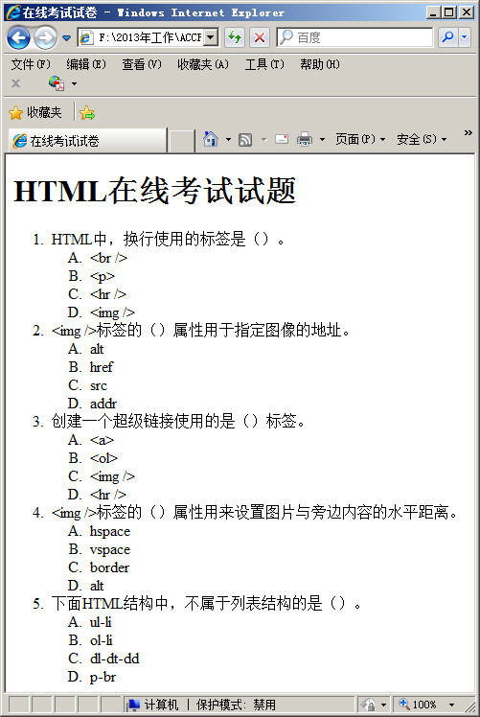

学员操作——制作模拟考试试卷
练习
需求说明
  模拟考试试卷的选择题的题型格式，使用有序列表完成模拟试卷
<number>/40

Slide 13
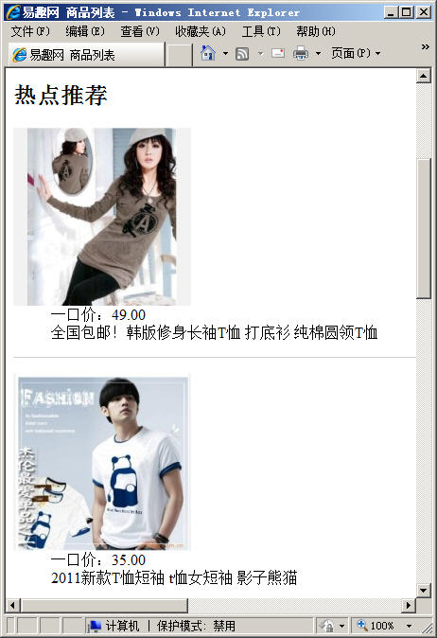

学员操作——制作易趣商品列表
练习
需求说明
  使用定义列表制作易趣商品列表页面
<number>/40

Slide 14
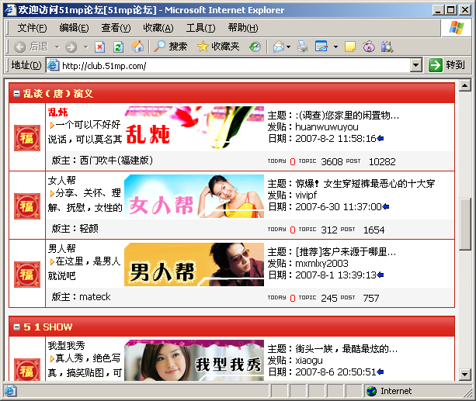
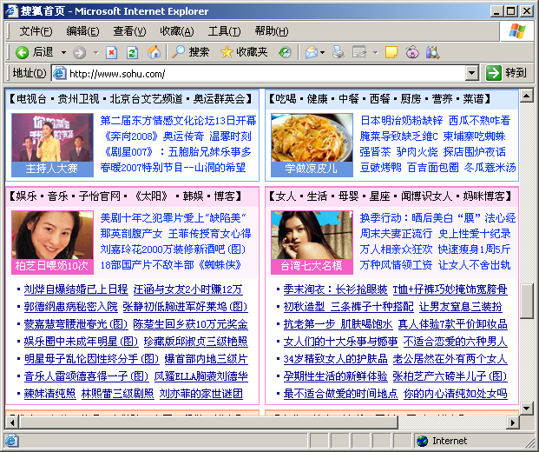
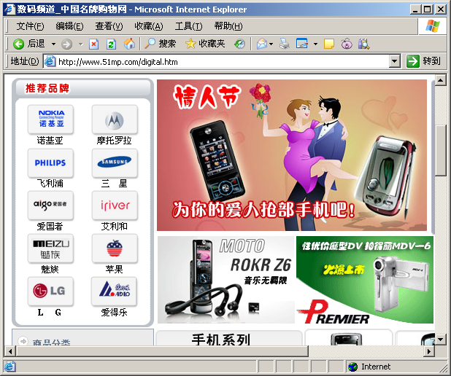
为什么使用表格
表格应用场合
  论坛
  门户网站
  购物网站
论坛中应用表格
门户网站应用表格
购物网站应用表格

Slide 15
表格的基本结构
列
单元格
行
在 HTML 文档中，广泛使用表格来存放网页上的文本和图像

Slide 16

表格的基本语法
border用来设置表格边框尺寸大小
<TABLE border="1">
<TR>
<TD>
单元格内容
</TD>
……
</TR>
……
</TABLE>
<TD>…</TD> 定义列
<TR>…</TR> 定义行
<TABLE>...</ TABLE >定义表格

Slide 17

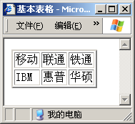
如何创建表格
查看源代码
<TABLE border="2">
<TR>
<TD>移动</TD>
<TD>联通</TD>
<TD>铁通</TD>
</TR>
<TR>
<TD>IBM </TD>
<TD>惠普</TD>
<TD>华硕</TD>
</TR>
</TABLE>

Slide 18

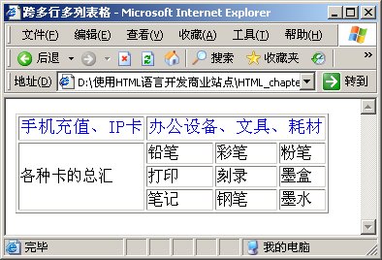
什么是跨行跨列的表格
下图中的表格哪里用了跨行？哪里用了跨列？
跨了几行几列?
跨3列
跨3行

Slide 19

跨多列的表格
查看源代码
COLSPAN=“n” 属性表示跨多少列？
<TABLE border="2">
<TR>
<TD colspan="3">学生成绩表</TD>
</TR>
<TR>
<TD >英语</TD>
<TD >数学</TD>
<TD >语文</TD>
</TR>
<TR>
<TD>95</TD>
<TD>98</TD>
<TD>89</TD>
</TR>
</TABLE>

Slide 20

跨多行的表格
查看源代码
rowspan =“n” 属性表示跨多少行？
<TABLE border="1">
<TR>
<TD rowspan=“3” >早上菜谱 </TD>
<TD >食物</TD>
<TD >鸡蛋</TD>
</TR>
<TR>
<TD >饮料</TD>
<TD >牛奶</TD>
</TR>
<TR>
<TD>甜点</TD>
<TD>开心粉</TD>
</TR>
</TABLE>

Slide 21
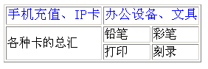
如何创建跨行跨列的表格
查看源代码
<TABLE border="1">
<TR>
<TD>手机充值、IP卡 </TD>
<TD colspan="2">办公设备、文具</TD>
</TR>
<TR>
<TD rowspan="2">各种卡的总汇</TD>
<TD>铅笔</TD>
<TD>彩笔</TD>
</TR>
<TR>
<TD>打印</TD>
<TD>刻录</TD>
</TR>
</TABLE>

Slide 22

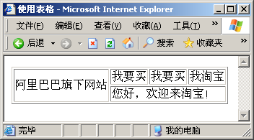
小结1
编写如下图所示效果对应的html代码
第一行第一个格子跨了2行
此格子跨了3列
练习代码
练习答案

Slide 23
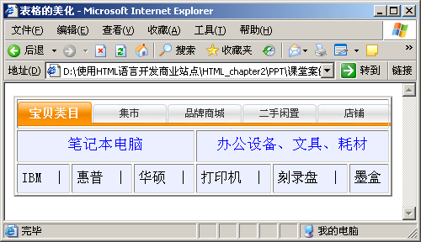
什么是表格的美化修饰
根据理解,下面表格应该从哪些方面进行美化修饰？
背景图片
背景色
表格的高度
文字对
齐方式
表格的宽度

Slide 24
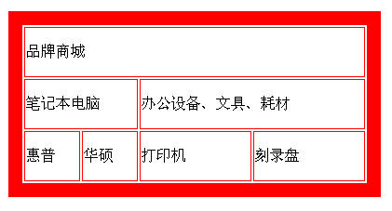
如何设置表格的尺寸和边框
width用来设置表格的宽度
height用来设置表格的高度
border用来设置表格边框尺寸大小
查看源代码
<TABLE width=“400” height=“200” border=“15” bordercolor="red">
<TR>
<TD colspan="4"> 品牌商城</TD>
</TR>
<TR>
<TD colspan="2" >笔记本电脑</TD>
<TD colspan="2" >办公设备、文具、耗材</TD>
</TR>
<TR>
<TD >惠普</TD>
<TD >华硕</TD>
<TD >打印机</TD>
<TD >刻录盘</TD>
</TR>
</TABLE>
bordercolor用来设置表格边框颜色

Slide 25
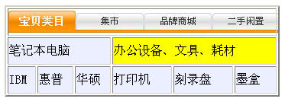
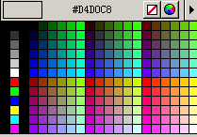
如何设置背景
background属性用来设置表格的背景图片
查看源代码
<TABLE background=“images/type_back.jpg” width=“360" height="120" border="2" >
<TR>
<TD colspan="6">&nbsp;</TD>
</TR>
<TR bgcolor="#EBEFFF">
<TD colspan="3" >笔记本电脑</TD>
<TD colspan=“3” bgcolor="yellow" >办公设备、文具、耗材</TD>
</TR>
……
</TABLE>
bgcolor属性用来设置表格、行、列的背景色。“#EBEFFF”是用RGB表示的一种颜色值，RGB指的是红绿蓝 ，下图就是RGB颜色对照表 。

Slide 26
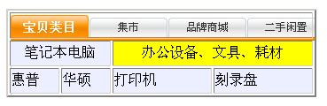
如何设置对其方式
查看源代码
<TABLE width="350" height="100" border="2" background="images/type_back.jpg" >
<TR>
<TD colspan="4">&nbsp;</TD>
</TR>
<TR bgcolor="#EBEFFF">
<TD colspan="2" align="center" >笔记本电脑</TD>
<TD colspan="2" align="center" >办公设备、文具、耗材</TD>
</TR>
<TR bgcolor="#EBEFFF">
<TD >惠普</TD>
<TD >华硕</TD>
<TD >打印机</TD>
<TD >刻录盘</TD>
</TR>
</TABLE>
align属性用来设置表格、行、列的对齐方式

Slide 27


为什么要使用填充属性
单元格里的内容太靠近边线，怎么办？
未填充的效果，字与单元格边框之间的距离靠得太近

Slide 28
什么是填充属性和间距属性
border(边框的厚度)
cellpadding
(单元格填充)
内容
内容
cellspacing
(单元格间距)
内容
内容

Slide 29
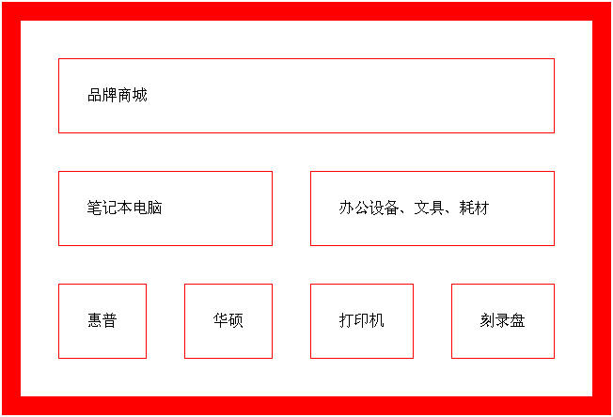
如何使用填充、间距属性
border(边框的厚度)
查看源代码
cellpadding
(单元格填充)
cellspacing
(单元格间距)
<TABLE border="20" cellpadding="30" cellspacing="40" bordercolor="red">
……
</TABLE>

Slide 30
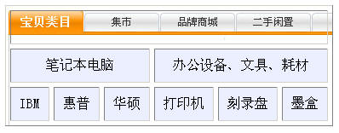
如何设置表格的填充属性
查看源代码
<TABLE cellspacing=“5” cellpadding=“10” border=“1" background="images/type_back.jpg" >
<TR>
<TD colspan="6">&nbsp;</TD>
</TR>
<TR bgcolor="#EBEFFF">
<TD colspan="3" align="center" >笔记本电脑</TD>
<TD colspan="3" align="center" >办公设备、文具、耗材</TD>
</TR>
….
</TABLE>
cellspacing属性用来设置表格内框宽度
cellpadding属性用来设置表格内填充距离
填充之后的效果

Slide 31
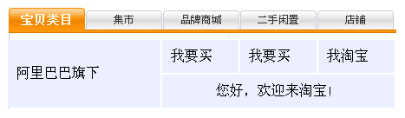
小结2
编写如下图所示效果对应的HTML代码
练习代码
练习答案
表格的高度、宽度、背景图像、边框和填充属性
行的背景色
单元格居中对齐

Slide 32
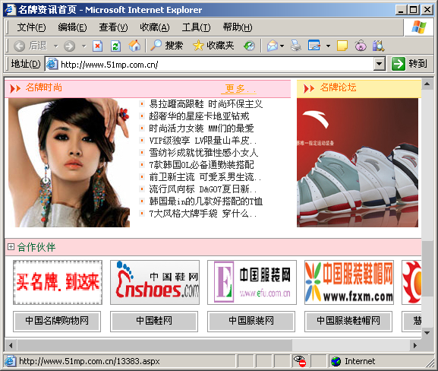

什么是表格布局
  如何实现图文内容的布局，达到如左图所示页面的效果？
  分析上图所示页面，应该用什么进行布局？
用表格对网页的内容进行整体控制
使用表格进行布局

Slide 33
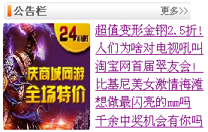
如何使用表格进行布局
使用表格布局下图，需要几行几列？
需要7行2列

Slide 34
如何使用表格进行布局
查看源代码
<TABLE width="298">
<TR>
<TD colspan="2"><IMG src="images/adv.jpg" /></TD>
</TR>
<TR>
<TD width=“122” rowspan=“6” align=“left” ><IMG
src="images/wangyou.jpg" width="116" height="142" /></TD>
<TD width=“285” >
<A href=“#”>超值变形金钢2.5折!</A>
</TD>
</TR>
<TR>
<TD><A href="#">人们为啥对电视吼叫 </A></TD>
</TR>
……
</TABLE>

Slide 35

小结3
编写如下图所示效果对应的html代码
练习代码
练习答案
跨2行，并放了一副图片
此单元格放了一副图片
此单元格跨了3列

Slide 36
总结
创建表格最少需要那三个标签？
简述表格的基本结构。
跨行跨列的表格，主要在什么情况下使用？
给你一个表格，你会从哪些方面进行美化？

Slide 37

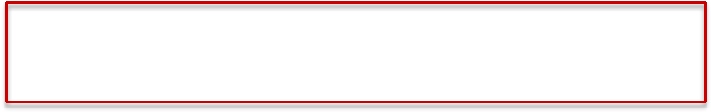
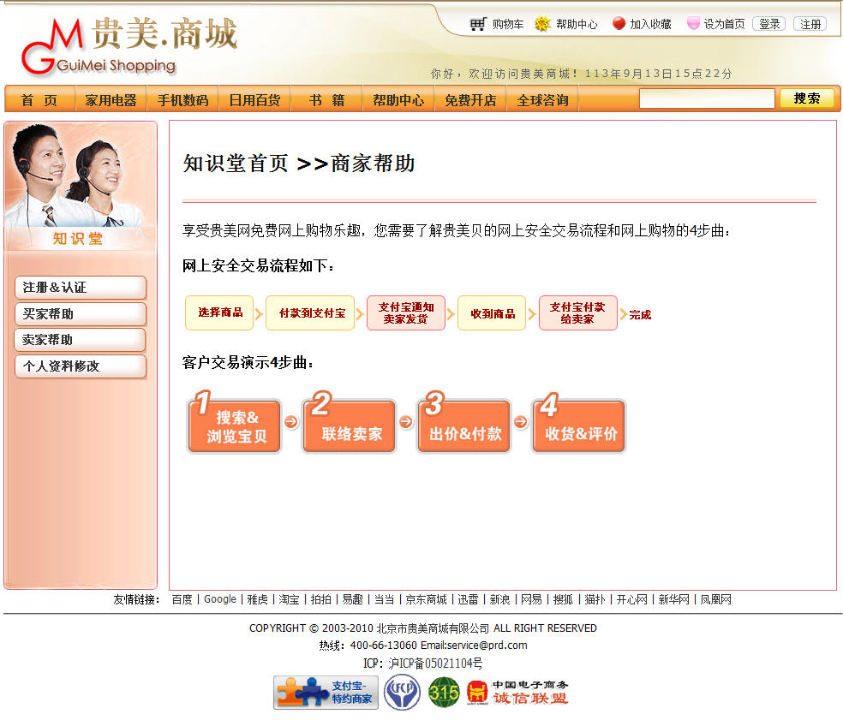

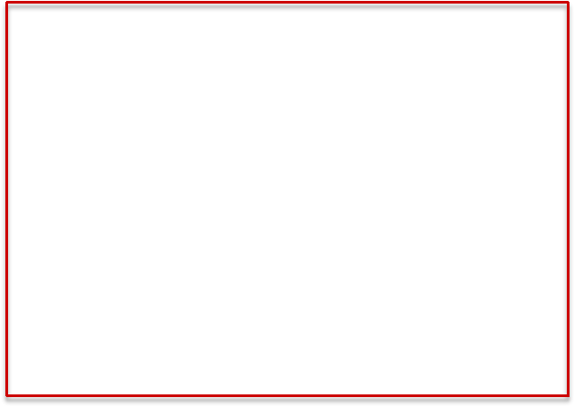


框架
重用网站顶部
为什么使用框架
常用框架技术
  <iframe>内联框架
左侧导航目录
单击左侧导航，改变右侧内容，顶部和底部不需要再次加载
重用网站底部

Slide 38


<frameset>框架5-1
语法
<frame src="the_first.html ">
<frame src="the_second.html ">
表示引用页面的地址

Slide 39


<frameset>框架5-5
框架窗口名称
窗口间的关联
<frame src="subframe/right.html" name="rightframe" />
<a href="right.html" target="rightFrame">……</a>
在框架窗口中打开链接
<number>/40

Slide 40







<iframe>内联框架2-1
语法
引用页面地址
框架标识名
边框
<iframe src="path" name="mainFrame" frameborder="x" scrolling="yes/no" width="x" height="y"></iframe>
是否出现滚动条
框架宽度
框架高度
<number>/40

Slide 41
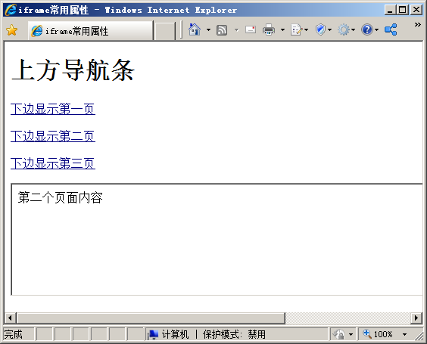
<iframe>内联框架2-2
在内联框架中打开页面
<number>/40

Slide 42

学员操作——引用Google主页
练习
需求说明
  引用Google主页。
  单击章节名称在下方显示章节内容
<number>/40

Slide 43
总结
无序列表由<ul>和<li>标签组成，有序列表由<ol>和<li>标签组成，定义列表由<dl>、<dt>和<dd>标签组成
使用<table>、<tr>、<td>创建表格，使用width和border设置表格的宽度和边框
使用colspan和rowspan设置表格的跨列和跨行
<iframe>内嵌框架的属性和用途
<number>/40

